Slide 1
Evaluation verschiedener Container-Technologien
25.06.18, Corvin Schapöhler

Slide 2
Grundlegende Begriffe
Container
Image
Repository / Registry
Isolieren Prozesse in der Cloud
Leichtgewichtig
Kleine Speichergröße
Schnelle Startzeiten
Stellen Skalierbarkeit von Anwendungen her
Verschiedene Ansätze
Application Container
OS Container
Container sind das Rückgrat aktueller Cloud-Anwendungen
Beschreiben Container-Umgebung, Prozesse und Ressourcen
Konfiguration und Dateisystem
config.json / Dockerfile / .aci
rootfs.tar
Stellen Wiederverwendbarkeit von Containern sicher
Images sind der Bauplan eines Containers und beschreiben diesen
Verschiedene Anbieter
Google Cloud Registry
Docker Hub / Store
Quay.io
Private ↔ Öffentlich
Benötigt um Images zu teilen, wiederzuverwenden
Registries dienen als Software-as-a-Service Angebot und Image Verwaltung

Slide 3
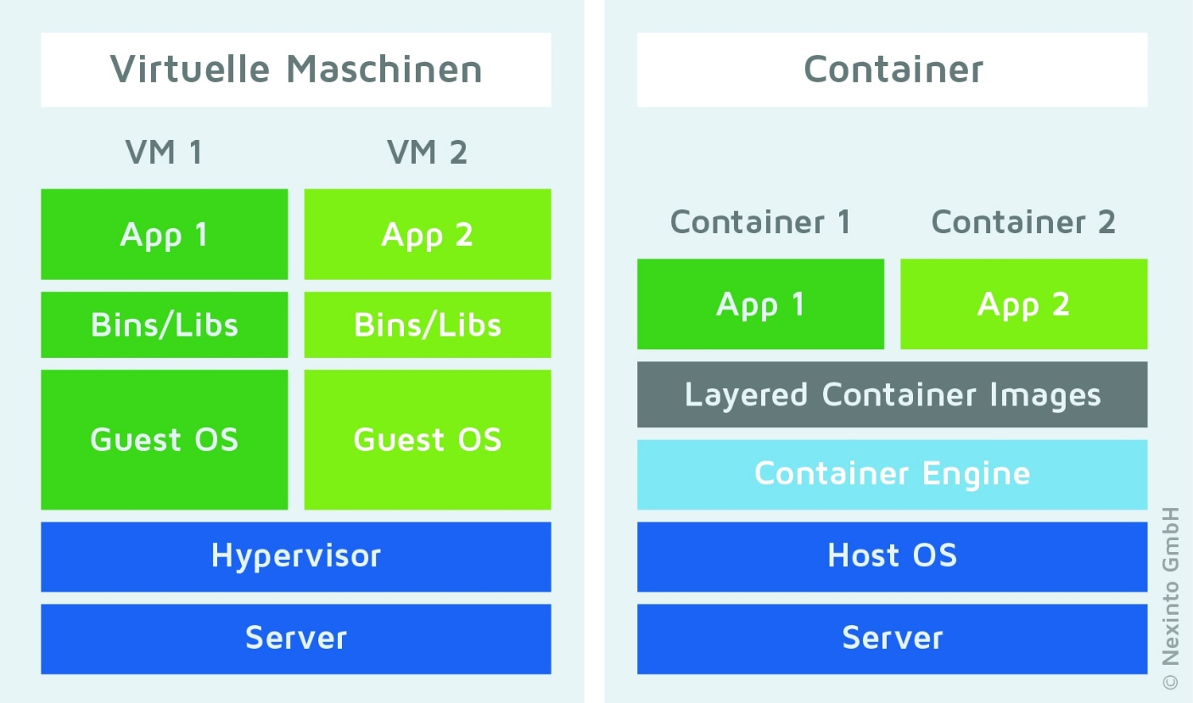
Container vs Virtuelle Machinen
Source: https://jaxenter.de/wp-content/uploads/2017/03/wurbs_container_1.jpg

Slide 4
Funktionsweise: Kernelfunktionen
cgroups
namespaces
Control Groups
Steuern und limitieren von Systemressourcen
Cgroups für
Memory
CPU
IO
Netzwerk
PIDs
Schutz vor Übernahme oder Absturz des Systems
Isolieren einzelner Teilsysteme
Trennen der Verantwortung
Namespaces für
Cgroups
IPC
Netzwerk
User
PID
Mount
Isolation die Container bieten
Berechtigungen im Container reduzieren
Rootless Containers

Slide 5
Timeline
chroot
Aufruf chroot implementiert in Unix V7 Ermöglicht Trennung des Filesystems für einzelne Prozesse
Process Containers, später: cgroups
Implementierung von cgroups in Linux-Kernel durch Google
Limitierung einzelner Systemressourcen
CF Warden, LMCTFY
Container Runtimes von CloudFoundry / Google
Langsamer Ansteig an Interesse an Containern
Google Vorreiter, LMCTFY Konzepte noch heute verwendet
rkt, runC, Kubernetes
Konkurenz zu Docker mit z.B. rkt
Veröffentlichtung von Container Tools wie Kubernetes
1979
2013
2000-2005
2006
2008
2013-2018
2011-2013
FreeBSD Jails, Linux VServer, Solaris Container, OpenVZ
Virtualisierung und Isolation in Teilsysteme
Benötigte viel Konfiguration und teilweise Kernel-Patches
LXC
Erste vollwertige Container Implementation ohne Kernel-Patches
Viel Konfiguration
Baseline für aktuelle Runtimes
Docker
Veröffentlichung der Docker Plattform als Open Source
Maßgeblich für die Entwicklung der Technologie
Einfache Handhabung und Verwaltung von Containern

Slide 6
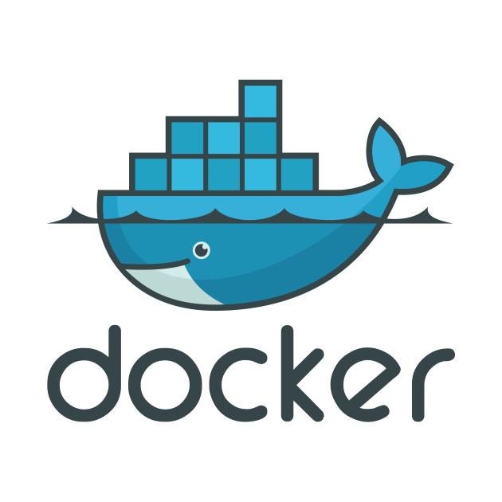
Docker
De-facto Standard der Container Runtimes
Standartisierte Runtime (runC) als Basis
SaaS Angebot durch Docker Hub /Docker Store
Größte und wachsende Community
Klare und saubere Dokumentation
Keine rootless Container
Architektur unüblich für Linux Anwendungen
Keine Integration mit systemd / upstart
Weit verbreiteste Runtime, die durch die große Community und Dokumentation einfach zu nutzen ist, allerdings unsicherer
Source:https://res.cloudinary.com/teepublic/image/private/s--GJqP496d--/t_Preview/b_rgb:ffffff,c_limit,f_jpg,h_630,q_90,w_630/v1521449955/production/designs/2490921_0.jpg

Slide 7

rkt
Größter Konkurrent zu Docker
Open-Source Runtime von CoreOS
Quay → Image-Registry
Tectonic → Managed Kubernetes Cluster
Linux-esque Architektur
Integration mit systemd, upstart, ...
AppC Standard
Verifizierte und digital signierte Images
CNI – Container Network Interface
Acbuild, actools, ...
Kleinere Community als Docker, eher Außenseiter
Falls Sicherheit und Validierbarkeit von Container essentiell sind, ist rkt eine sehr gute, wenn auch etwas komplexere Alternative zu Docker
Source: https://cdn.worldvectorlogo.com/logos/rkt.svg

Slide 8

rkt
Baut auf LXC auf
Fügt RESTful Client zu LXC
Optimal für Ubuntu in Container
Aber auch geeignet für andere System wie Alpine oder Debian
Meherere Prozesse pro Container
Einfache IPC, da Ports im Container local
Kein Image-Standard
Deutlich Komplexer, da tieferes Level
Gedacht für OS, nicht für Applications
Netzwerk durch Linux „Hausmittel“
LXD dient als IaaS Alternative zu VMs. Eine zusätzliche Abstaktion bietet mehr Kapselung. Zusammen mit Docker, statt direkte Konkurenz
Source: https://blog.donbowman.ca/wp-content/uploads/2018/04/img_5ac15ce669f2c.png

Slide 9

runC
Beispielhafte Implementierung des OCI Standards
Enutzt von Docker, Kubernetes
Und steigende Implementationen und Nutzen
Config.json Einfach für jedermann zu verstehen
Viel, einfaches Tooling
Low Level, erwartet Linux Kentnisse
Zwei Dateien als Container Image
Rootfs.tar
Config.json
runC als standardisiert Runtime findet großen Anklang. Ohne Docker, Kubernetes oder andere Managing-Tools ist runC allerdings recht komplex und Low Level
Source: https://osb-alliance.de/wp-content/uploads/2017/07/OCI-Logo-300x296.jpg

Slide 10
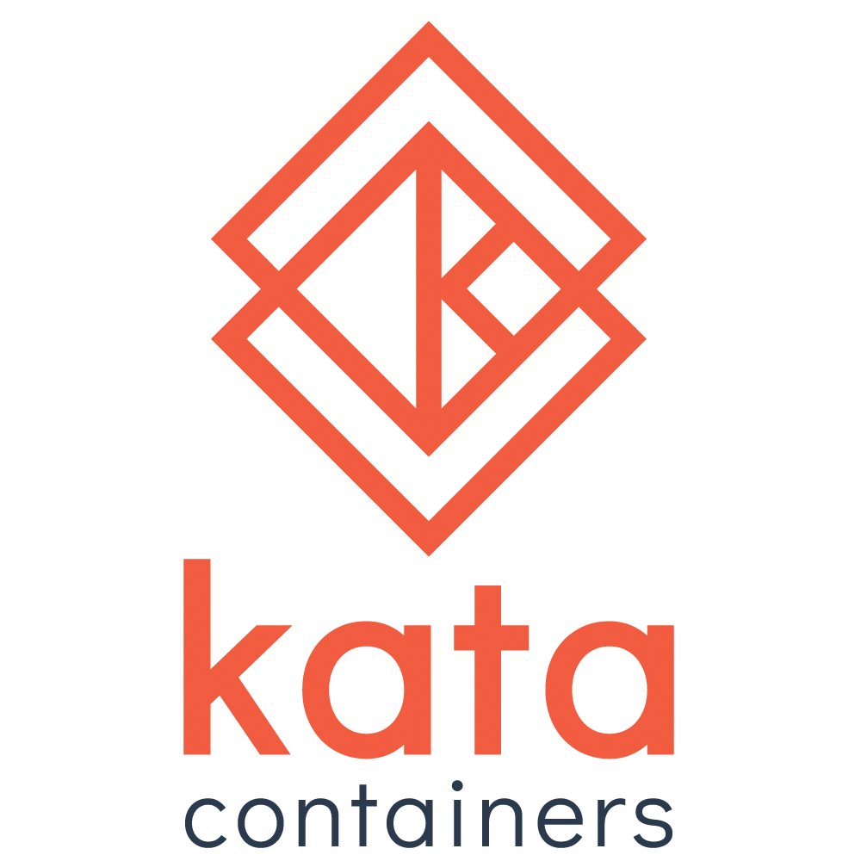
VM-basierte Container
Source: http://www.linux-magazin.de/wp-content/uploads/2017/12/kata.png
Source: https://landscape.cncf.io/logos/g-visor.svg

Slide 11
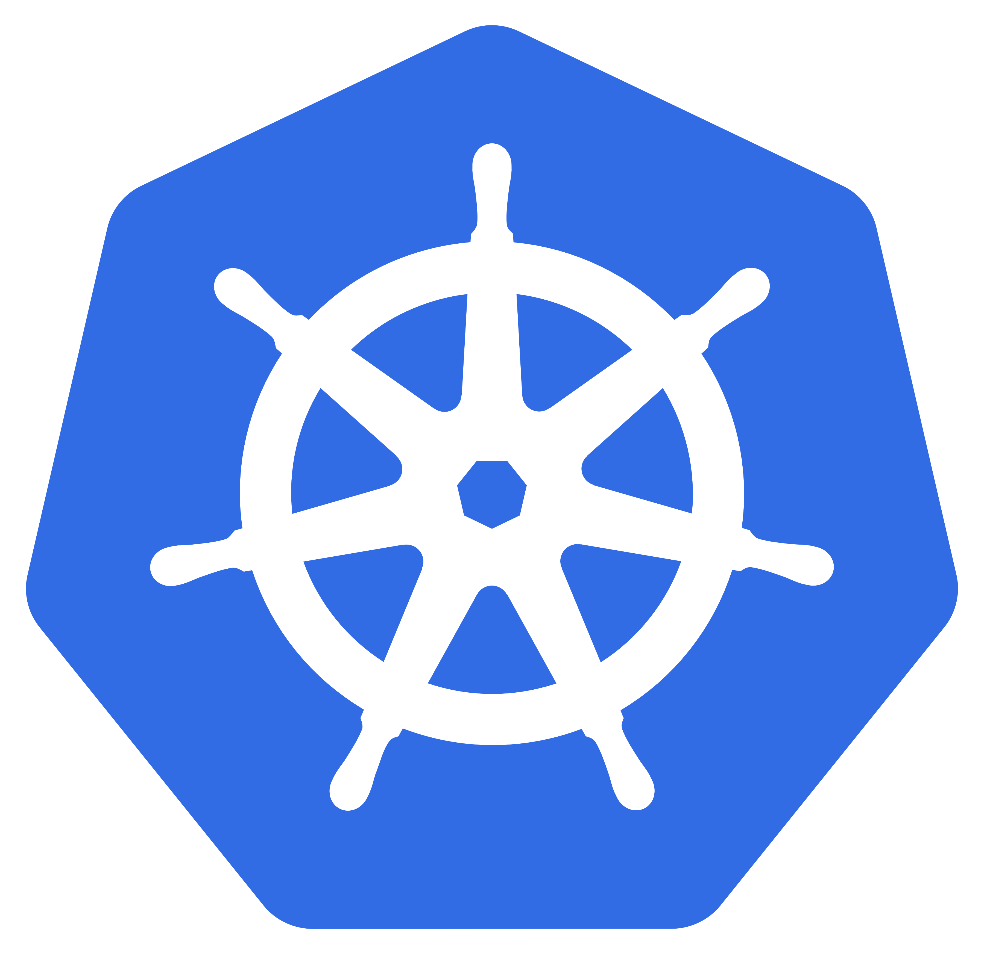
Orchestrierung
„[Google] starts 2 billion Container each week“ – Joe Beda, Senior Staff Software Engineer at Google Cloud auf Gluecon 2014
Orchestrierung einzelner Container unerlässlich
Container + isolierter Prozess die neuen Bausteine von Software
Kubernetes größter Anbieter für Orchestrator
2014 bei Google gestartet
Mittlerweile CNCF Graduate
Cloud Foundry automatisiert Container
Pushen des Droplet
Deploy and Publish automatisch nach Config
Source:https://i1.wp.com/www.stefreitag.de/wp/wp-content/uploads/2018/04/logo_with_border.png?ssl=1

Slide 12

Sicherheit
I have a co-worker who said: ‚Docker is about running random code downloaded from the Internet and running it as root‘.
- Dan Walsh (Red Hat)

